Slide 1

Atualização e Regulamento do Processo Administrativo Fiscal dos Conselhos Federal e Regionais de Farmácia
II FÓRUM INTEGRADO CRF-RJ E VIGILÂNCIA SANITÁRIA DE NITERÓI

Slide 2
Motivos de Autuação pelo CRF-RJ (Artigo 24 da Lei 3820/60):
Ausência: Estar em funcionamento sem a presença do RT ou substituto (DAP); análise do perfil;
Irregular: Estar em funcionamento e há mais de 30 dias sem RT;
Ilegal: Não possuir inscrição no CRF-RJ/ Não possuir inscrição definitiva no CRF-RJ
Sem assistência integral: Estar em funcionamento sem quantidade de RTs suficientes (exigida por Lei)/ estar em funcionamento fora do horário declarado de funcionamento no CRF-RJ.

Slide 3
Ausência/Substituto/DAP
Implementação da Declaração de Atividade Profissional (DAP)
Resolução CFF Nº 701 DE 26/02/2021 → Institui a DAP.
Tempo máximo de substituição: 30 dias;
Protocolo no CRF-RJ (sede/seccionais/digidesk) antes do início da substituição;
O substituto precisa ter disponibilidade de horário;
Comprovação de vínculo entre o substituto e a empresa.

Slide 4
Ausência/Perfil RESOLUÇÃO Nº 700, DE 29 JANEIRO DE 2021
Art. 20 - Define-se como Perfil de Assistência Farmacêutica do Estabelecimento, o percentual obtido de presença em relação ao número total de inspeções constatadas pela fiscalização em um período de 24 (vinte e quatro) meses anteriores à análise, sendo classificados em:
I - Perfil 1 - Assistência Farmacêutica Efetiva: 66% a 100% de presença constatadas nas inspeções;
II - Perfil 2 - Assistência Farmacêutica Parcial: 41% a 65% de presença constatadas nas inspeções;
III - Perfil 3 - Assistência Farmacêutica Deficitária: 0% a 40% de presença constatadas nas inspeções;
IV - Perfil 4 - Sem Dados Definidos de Assistência Farmacêutica: estabelecimentos com número inferior a 3 (três) inspeções em um período de 24 (vinte e quatro) meses anteriores a análise;

Slide 5
No caso de instauração de Processo Administrativo Fiscal...
A empresa é notificada pelos correios do auto de infração;
Prazo de 5 dias para apresentar defesa escrita;
A defesa deverá ser realizada pelo representante legal ou o seu procurador;
A defesa deve ser protocolada na sede/seccionais ou enviada pelos correios;
Atentar para a documentação obrigatória a ser anexada na defesa:

Slide 6
Requerimento dirigido ao Presidente do Conselho Regional de Farmácia do Rio de Janeiro; modelo no site.
A qualificação do autuado (razão social, endereço completo, CNPJ, número do auto);
Os motivos de fato e de direito em que se fundamenta (o que se alega para o cancelamento do Auto);
O pedido de diligências, expondo os motivos que as justifiquem;
A assinatura do representante legal da empresa ou estabelecimento, que deverá anexar procuração, contrato social ou documento equivalente que conceda tais poderes, sob pena de não conhecimento.
Caso o defendente seja sócio da empresa é necessário somente anexar cópia do contrato social (ou equivalente).
Caso o defendente seja um procurador, é necessário anexar além da procuração simples (particular), cópia do contrato social (ou equivalente como, por exemplo, registro de firma individual, ata de assembleia, estatuto e Decreto/Portaria no caso de órgão pública) e cópia da identidade do outorgado, juntamente com o original para conferência.
Vale ressaltar que, no caso de Procuração pública (lavrada em cartório), fica dispensada a necessidade de anexar o contrato social. O interessado deve apresentar somente cópia da procuração pública juntamente com a cópia da identidade do outorgado e original para conferência.
No caso de órgãos públicos, anexar ato de nomeação do Secretário ou do Procurador e cópia da identidade do defendente; caso o defendente seja um terceiro, anexar além da cópia da identidade, documentação que conceda tais poderes.
Salienta-se a importância do protocolo de todos os itens - sem excepcionalidades. Em caso de procurações, caso a apresentada possua validade, esta será avaliada. Caso não haja apresentação de um ou mais documentos, a defesa não será analisada (não conhecida), ensejando multa.

Slide 7
Desdobramentos
Caso a defesa seja tempestiva e conhecida, é encaminhada para análise do Plenário e julgamento;
A decisão pode ser pelo arquivamento do auto (deferimento da defesa) ou manutenção do auto (indeferimento da defesa), ensejando a multa;
A multa é enviada pelos correios com orientações para o pagamento ou recurso no prazo de 15 dias;
Caso a opção seja pelo recurso, deve ser protocolada na sede/seccionais ou enviada pelos correios;
No caso do recurso é necessário pagar uma taxa de porte de remessa para envio do processo para o CFF;
A decisão do CFF pode ser pelo arquivamento do auto (deferimento do recurso) ou manutenção do auto (indeferimento do recurso), neste caso, sendo necessário o pagamento da multa;

Slide 8
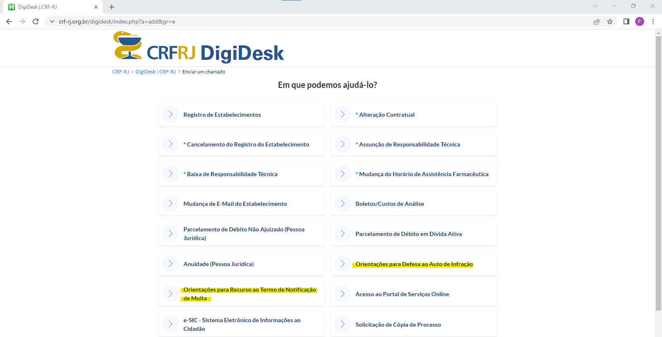
Dúvidas sobre processos fiscais:

Slide 9
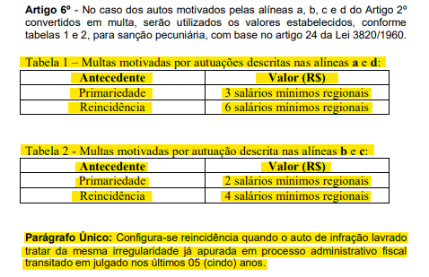
Valores das multas
DELIBERAÇÃO Nº 2533/2021
Sem farmacêutico responsável técnico registrado no CRF-RJ há mais de trinta dias);
Sem responsáveis técnicos suficientes para atender a carga horária prevista em legislação específica ou normativas do CFF ou CRF-RJ);
Em horário diverso ao declarado e que não possua farmacêutico averbado como responsável técnico por aquele horário;
Sem registro regular junto ao CRF-RJ (Ilegal);
Ausência.

